Slide 1
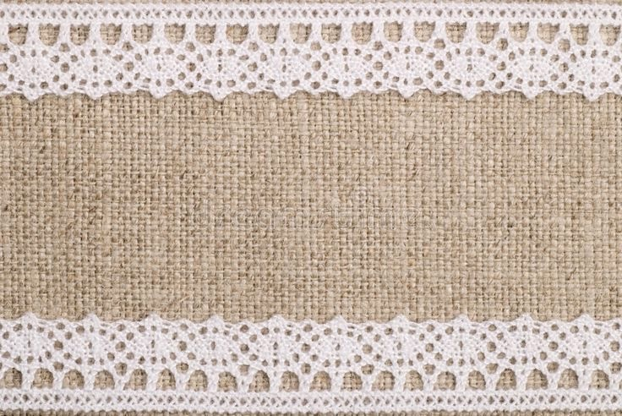
Мастер класс для детей
«Вологодское Кружево – промысел нашего края»
МАДОУ «Детский сад №121»
Воспитатель: Дернова Анжелика Сергеевна
Череповец, 2026 год

Slide 2
Цель:
- Ознакомление детей старшего дошкольного возраста с народными промыслами родного края (Вологодская область)
Задачи:
1. Познакомить детей с Вологодским кружевом;
2. Развивать умение слушать, выполнять задания
3. Воспитывать чувство патриотизма у детей через приобщение к народным промыслам

Slide 3
Кружевоплетение – один из самых трудоемких видов народного искусства. За внешней легкостью, с которой кружевницы перебирают коклюшки, скрыты напряженная работа, высокая требовательность к чистоте и красоте плетения. Зато итогом этой работы становится безупречное по форме и согретое душевной теплотой знаменитое русское кружево.

Slide 4
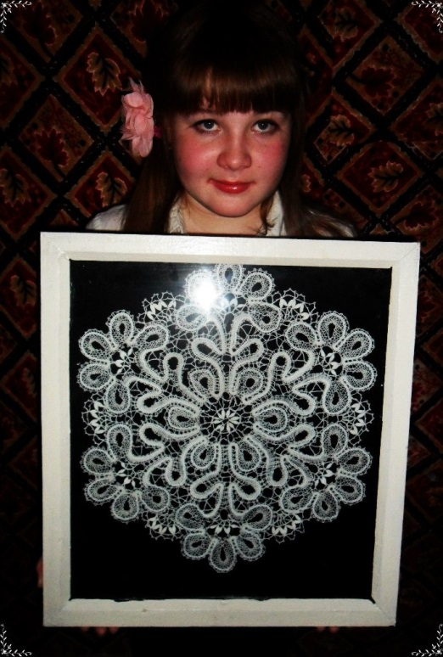
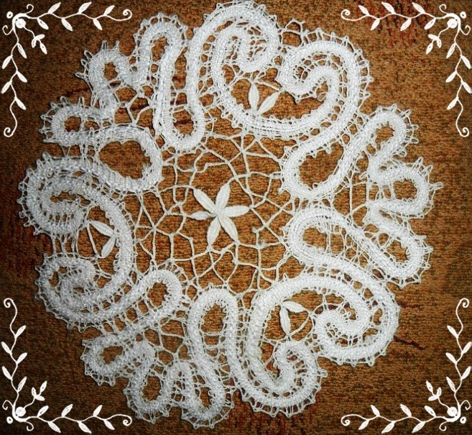
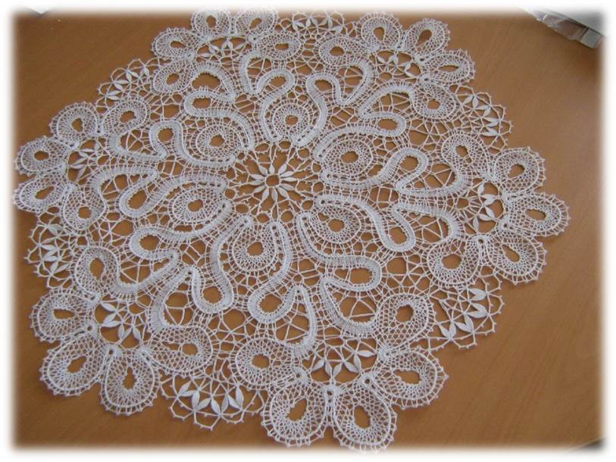
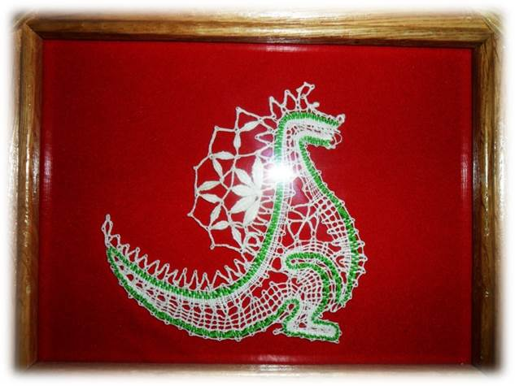
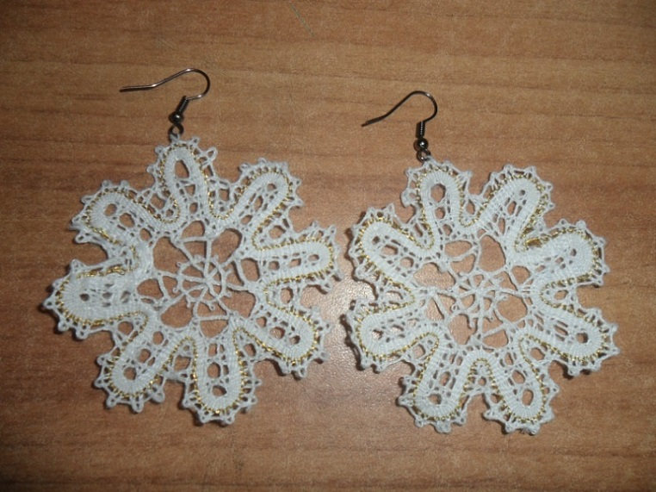
Немного о моих работах

Slide 5
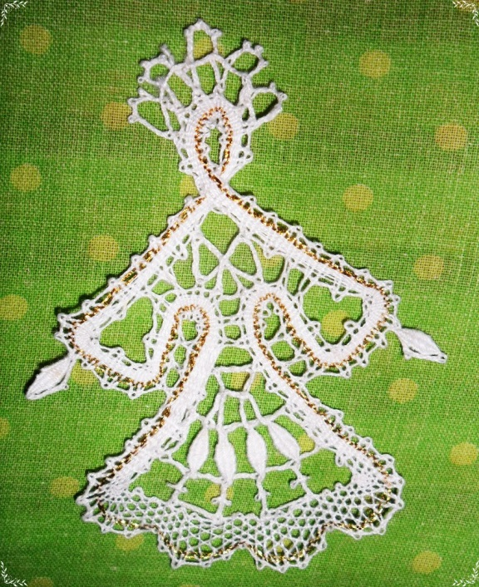
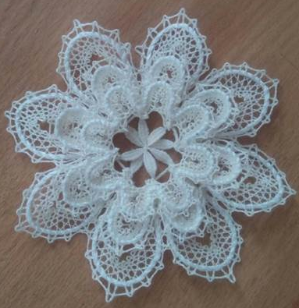
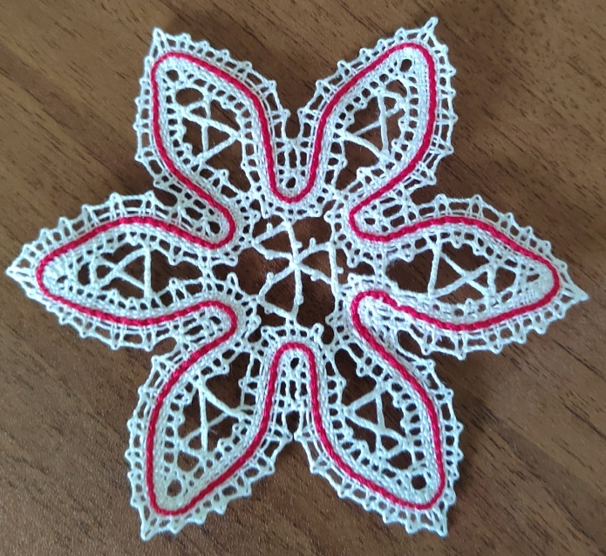
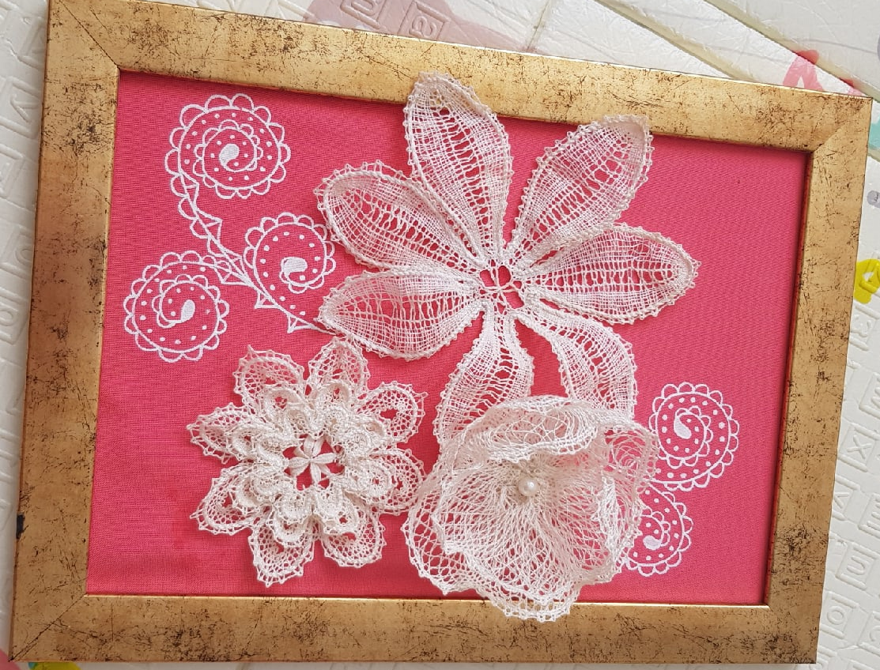
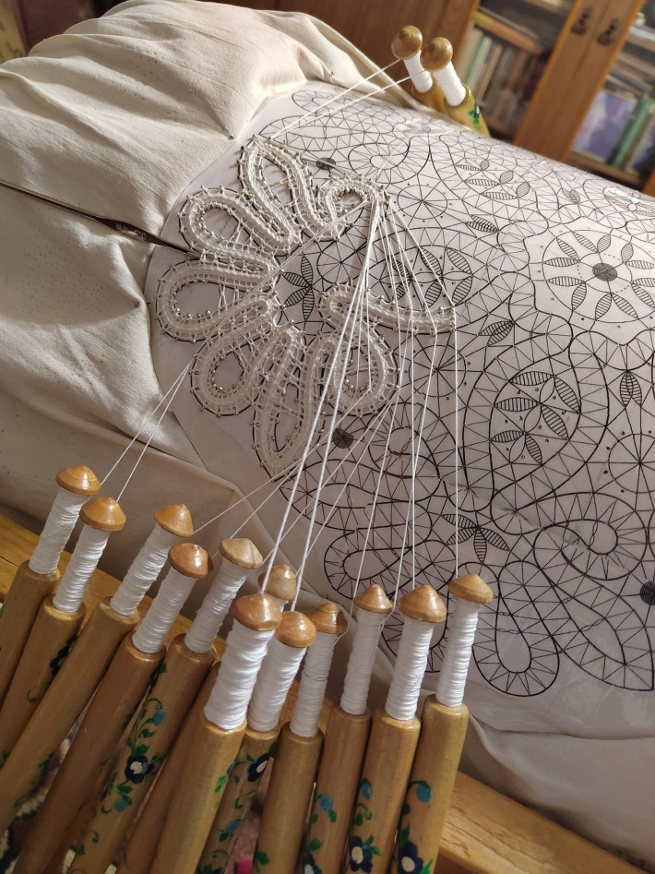

Slide 6
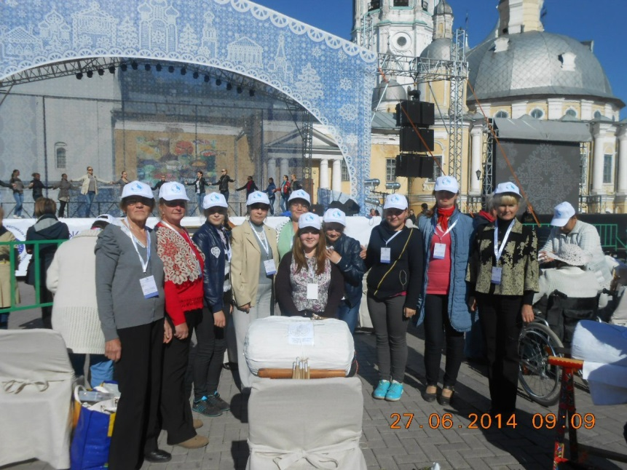
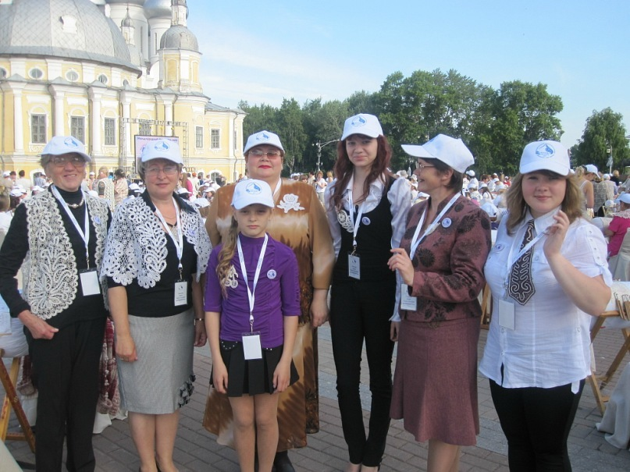
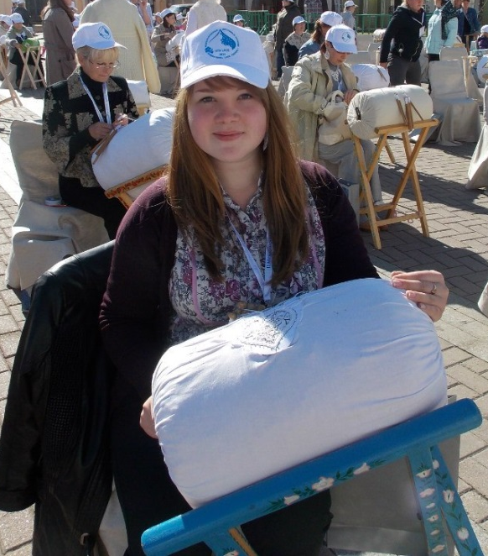
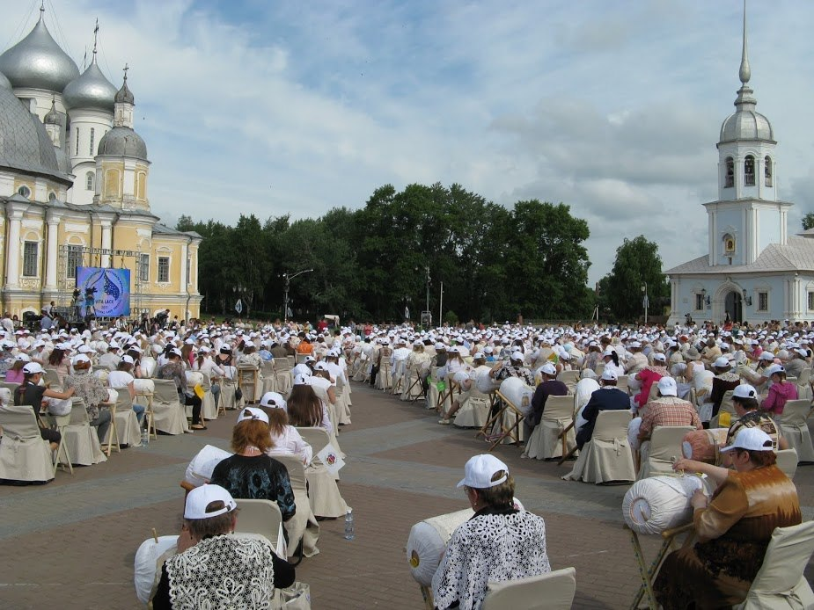
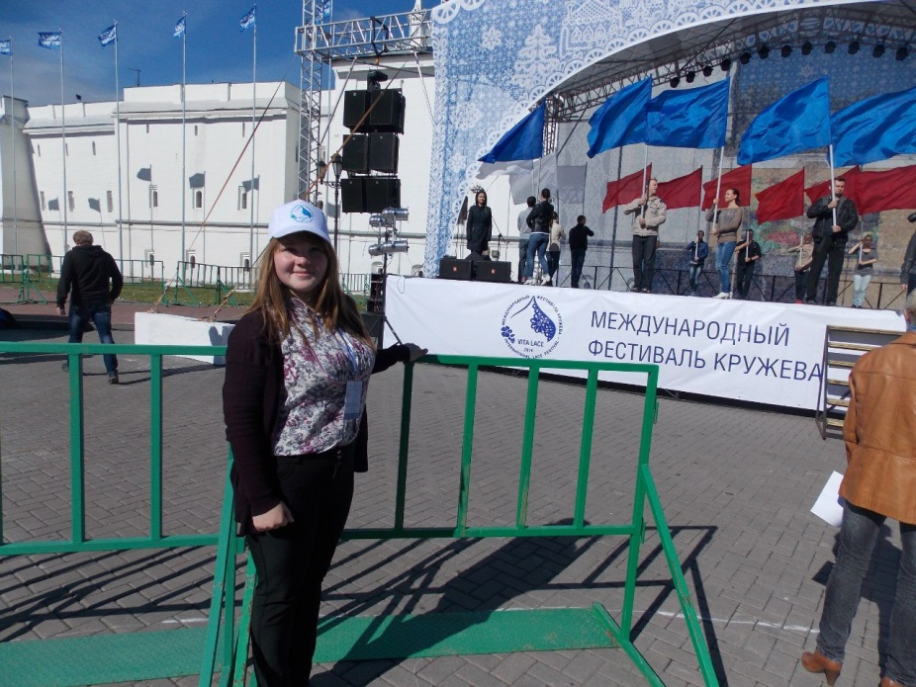
Участвовала в Международных фестивалях кружева

Slide 7
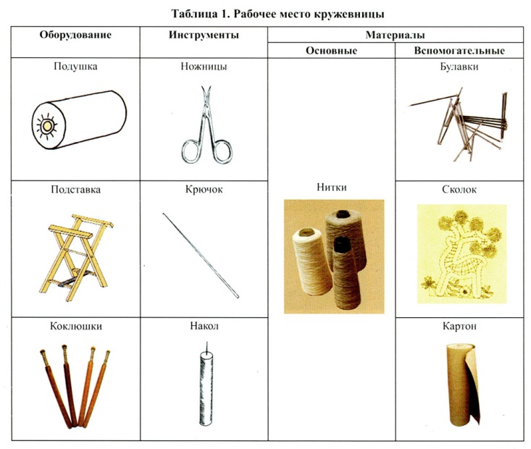
Основное оборудование

Slide 8
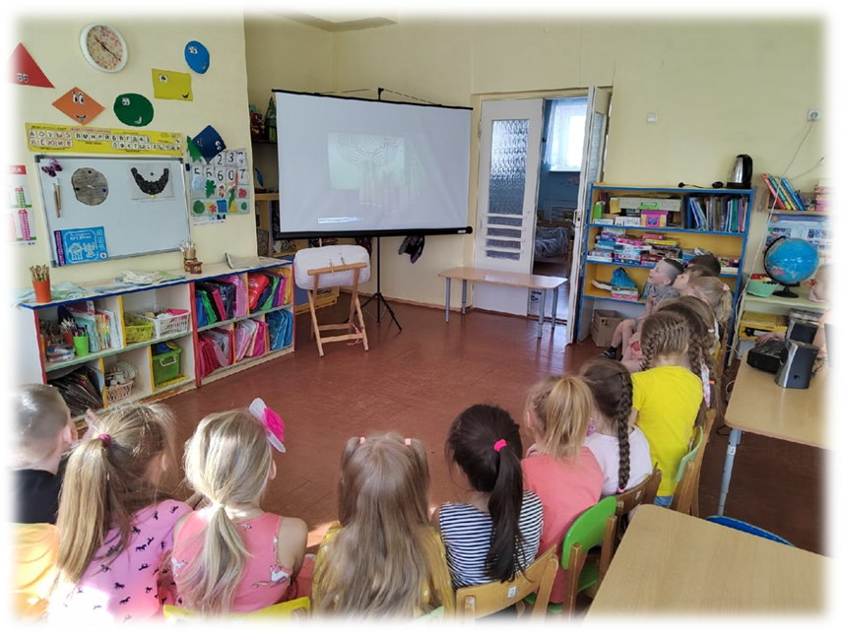
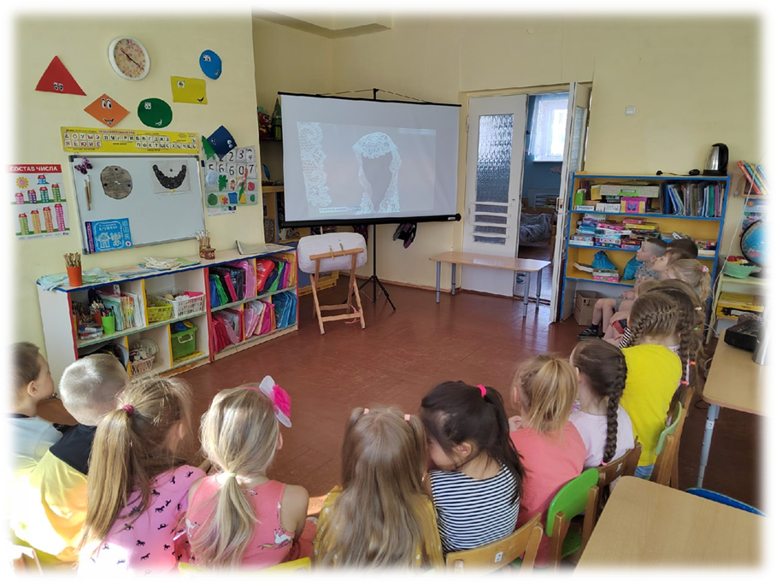
Знакомство с кружевом

Slide 9
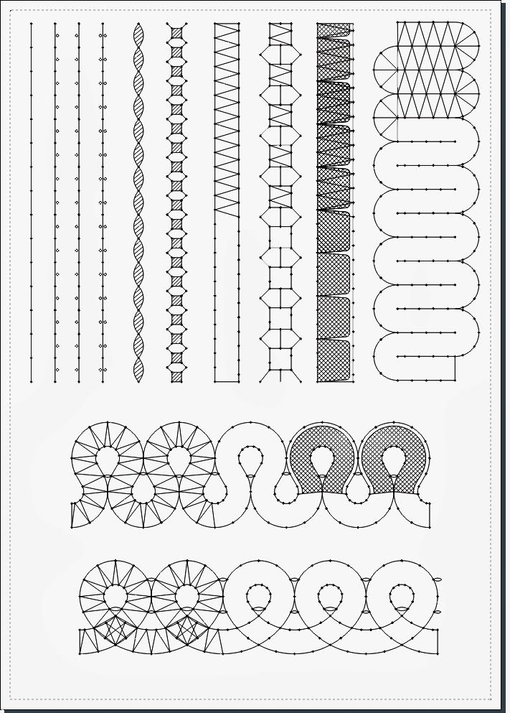
Первые Элементы

Slide 10
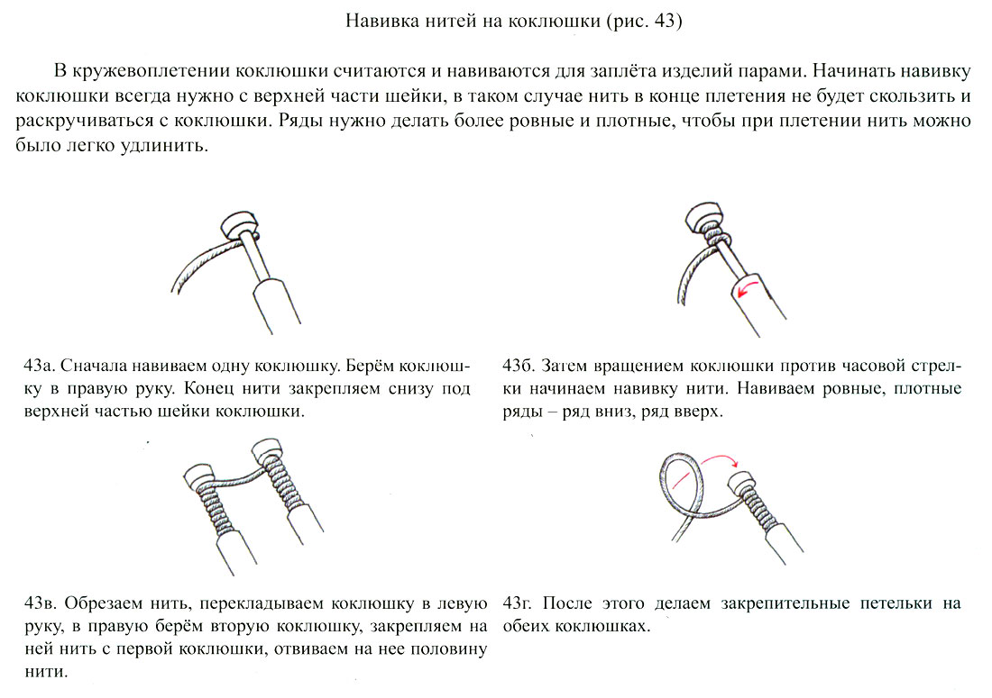
Мастер класс «Навитие нитей на коклюшку»

Slide 11
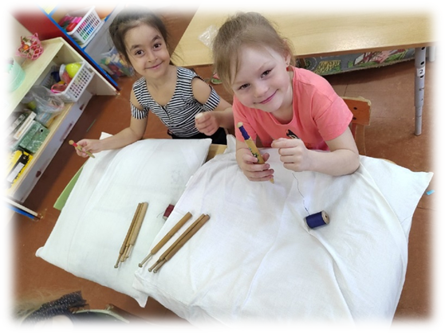
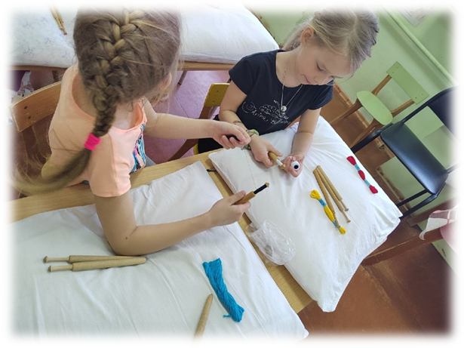
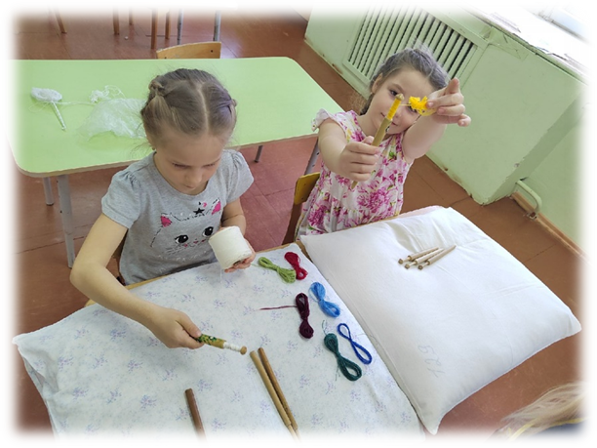
Навитие нити на коклюшку

Slide 12
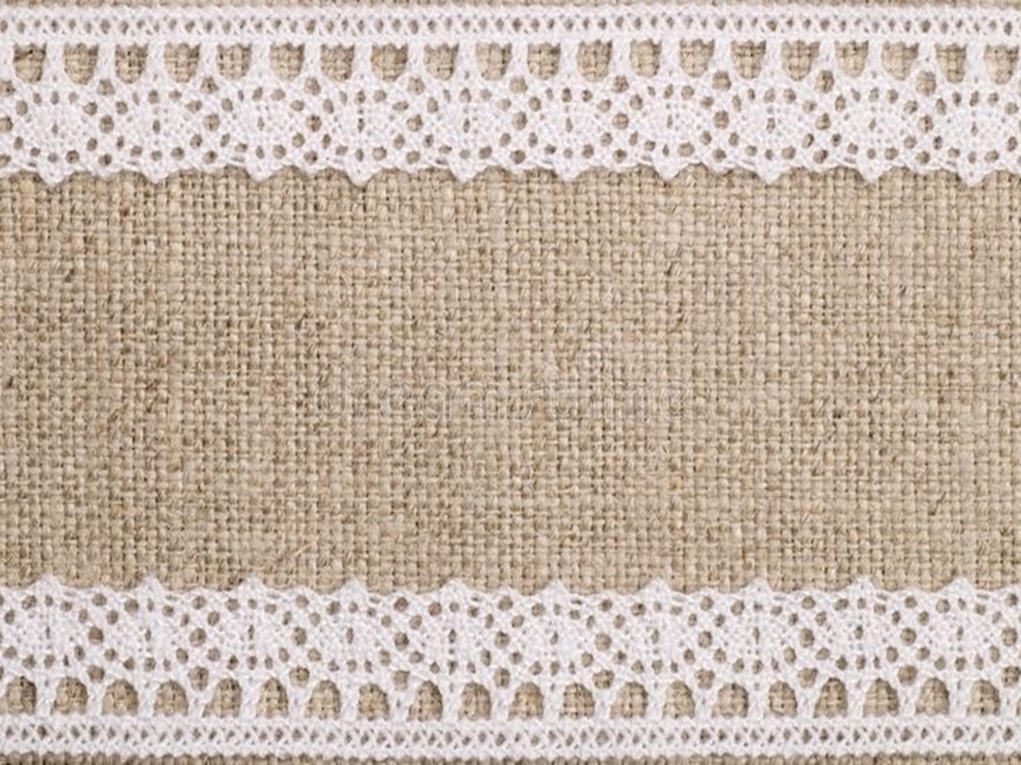
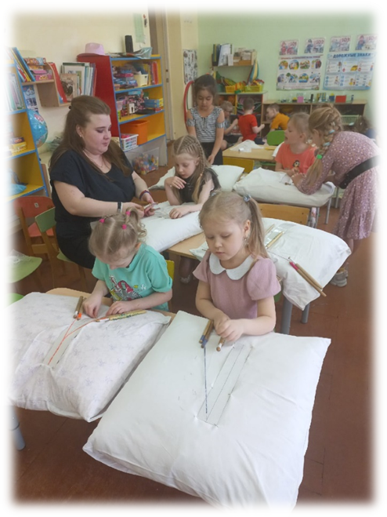
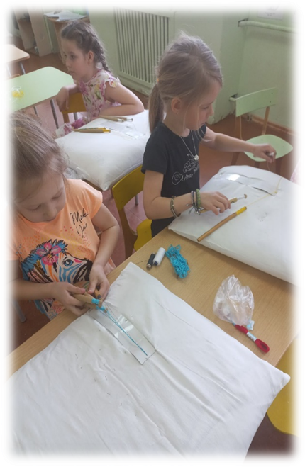
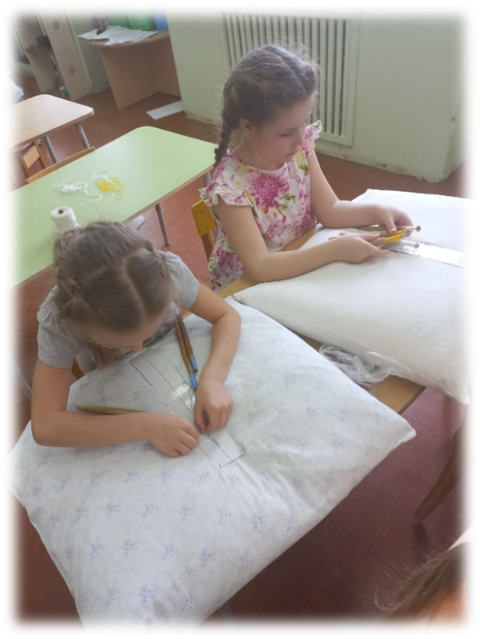
Мастер класс для детей и родителей «Плетешок»

Slide 13
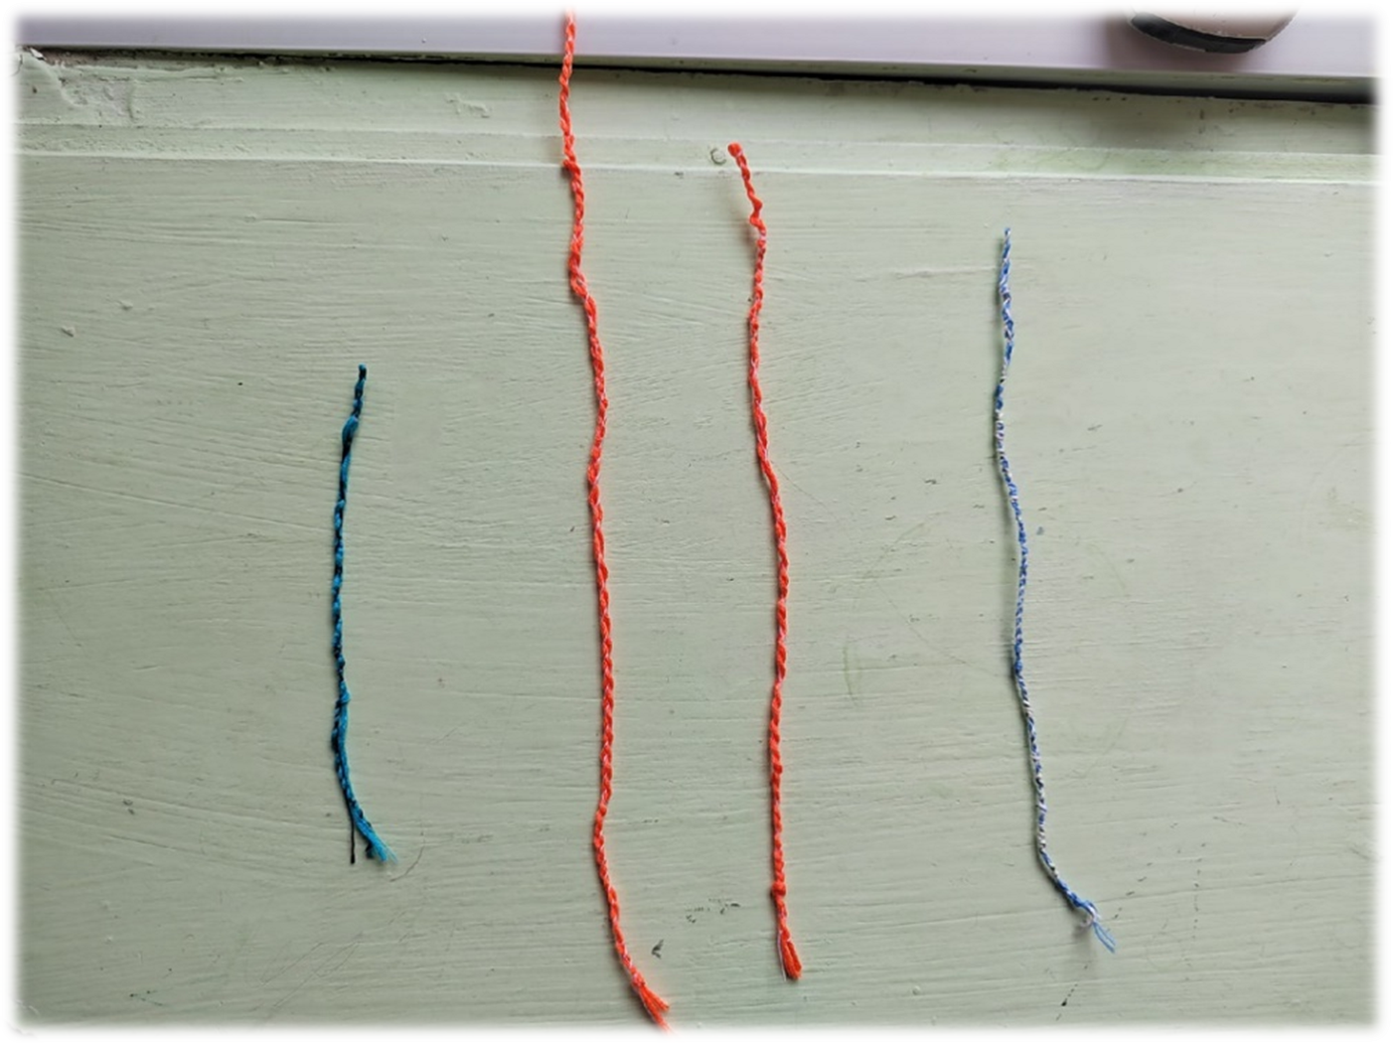
Итог Мастер класса

Slide 14
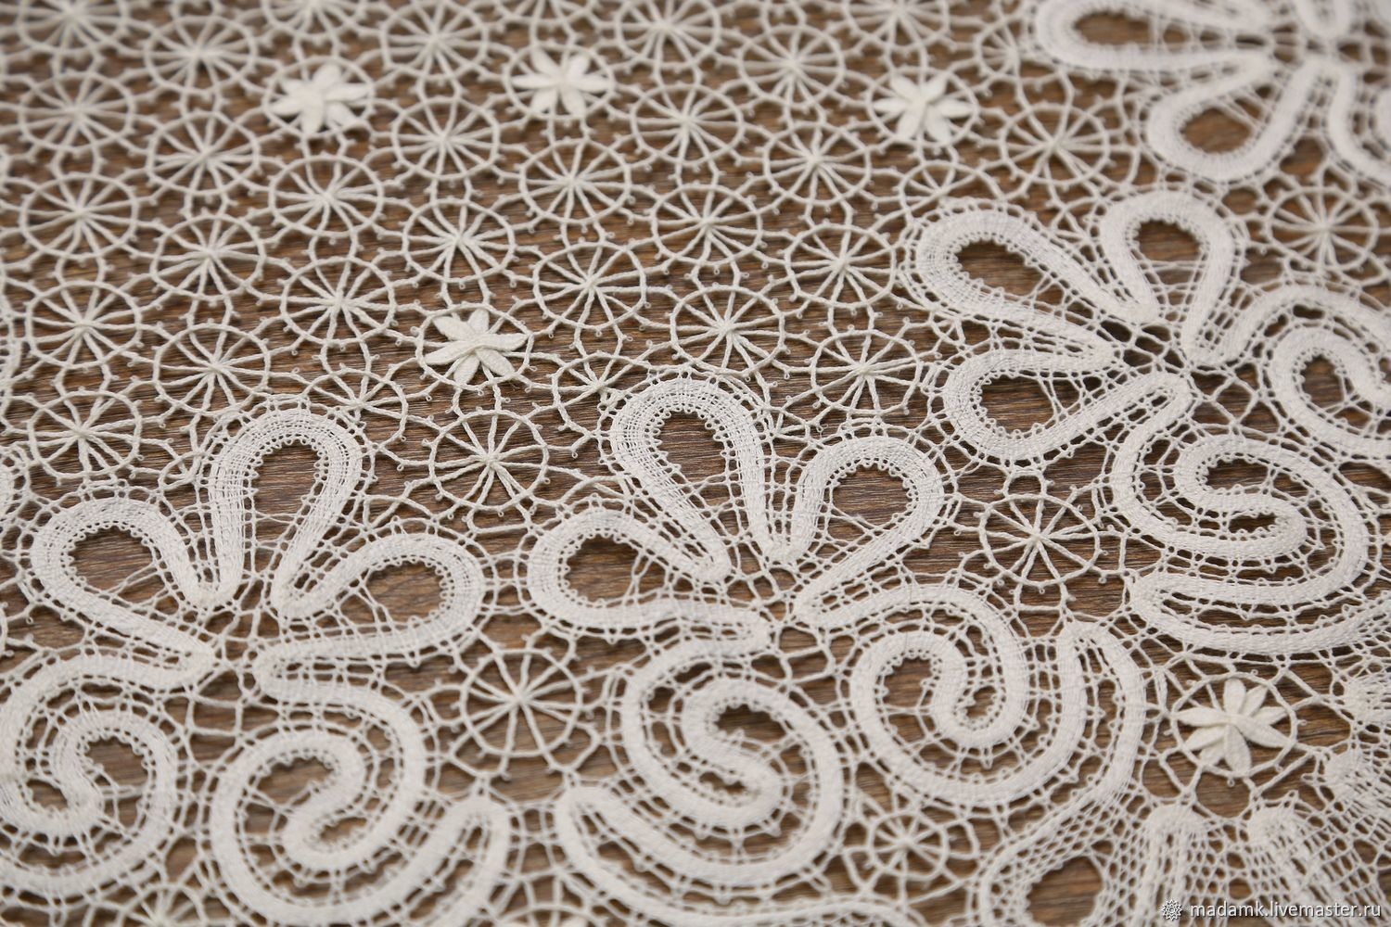
Спасибо за внимание!

